Slide 1

ACTIVIDAD PLAN DE DESARROLLO EDCII
DESCRIPCIÓN
Hacer canaletas tapadas con reja en buenas condiciones en el perímetro del(as) área(s) de almacén de residuos peligrosos
CÓDIGO
ACT 003
RESPONSABLE
L. Clarisa Bustillos Terrazas

Slide 2
OBJETIVO
Mantener un ambiente de seguridad en las distintas areas operativas del Distribuidor.
¿Qué es lo que tengo que hacer?
Dar de alta archivo fotográfico evidenciando el area de residuos peligrosos que permita observar el estado físico de las canaletas y sus rejas.

Slide 3
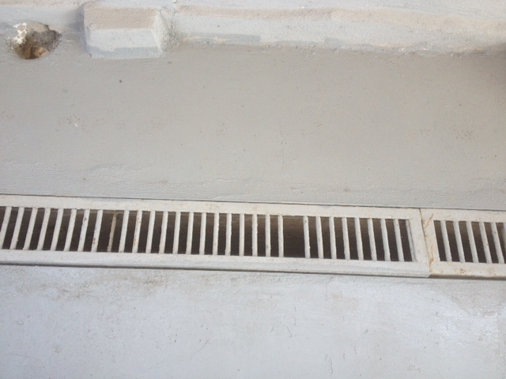
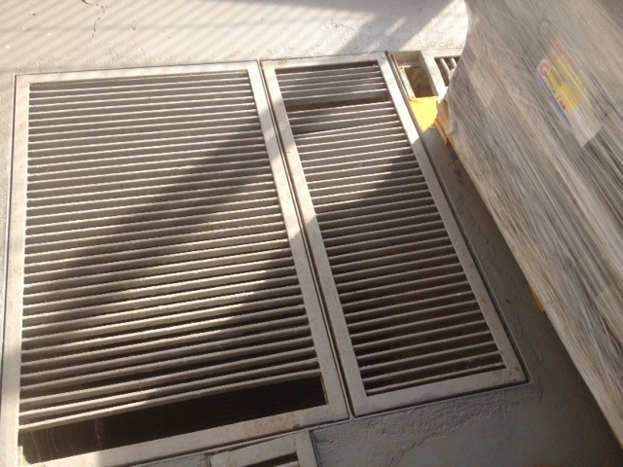
Se muestran evidencias de la situación en que se encontraban algunas rejas de las canaletas antes de darnos a la tarea de crear conciencia al personal de la necesidad de mantenerlas en buenas condiciones, con el fin de evitar la caída de algún objeto que pudiese entrar en contacto con los químicos derivado del manejo de resudios peligrosos.

Slide 4
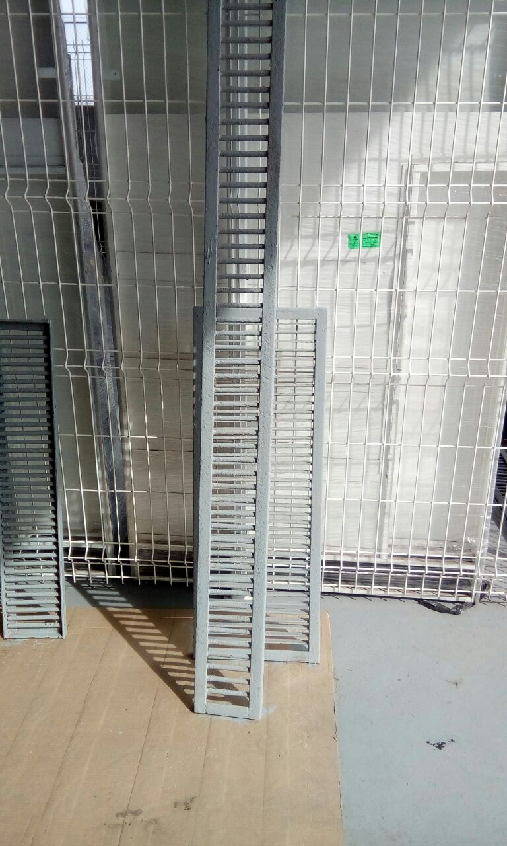
Se muestran evidencias de las canaletas una vez reparadas y pintadas

Slide 5
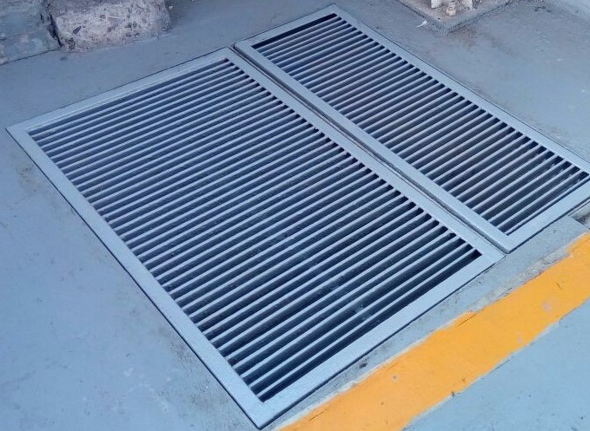

Slide 6
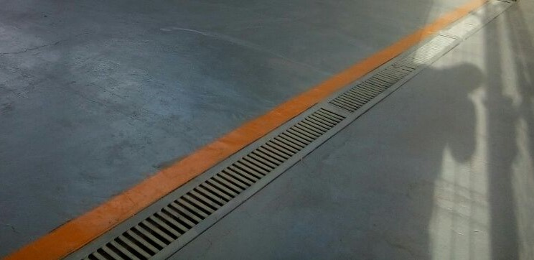

Slide 7
